Slide 1




Segurança Digital: Conscientização, Práticas e Desafios na Era da Informação
Análise do Comportamento dos Usuários no Ambiente Digital
Curso: Ciência da Computação
Integrantes:
Matheus Britto - Mikaella Teixeira - Robson Durães - Salatiel Muzi
Disciplina: Tema Integrador VII – Projeto de Pesquisa

Slide 2

Segurança Digital
INTRODUÇÃO
A segurança digital tornou-se um dos principais desafios da sociedade contemporânea, impulsionada pelo crescimento acelerado do uso da internet e das tecnologias.
Com esse avanço, aumentaram significativamente os riscos, como golpes virtuais, vazamento de dados e fraudes eletrônicas.
Nesse contexto, torna-se essencial promover a conscientização e incentivar a adoção de práticas seguras no ambiente digital.
Tema Integrador VII – Projeto de Pesquisa
‹#›

Slide 3
Segurança Digital
OBJETIVO DO PROJETO
Objetivo Geral:
Analisar o nível de conhecimento, as práticas e as percepções dos usuários em relação à segurança digital.
Objetivos Específicos:
Identificar comportamentos de risco no ambiente digital
Avaliar a adoção de práticas de proteção
Compreender a percepção dos usuários sobre ameaças digitais
Promover a conscientização por meio de ações educativas
Tema Integrador VII – Projeto de Pesquisa
‹#›

Slide 4
Segurança Digital
ATIVIDADES DESENVOLVIDAS
Criação do projeto Protegix
Elaboração de questionário online
Desenvolvimento do site/plataforma
Coleta de dados com participantes
Divulgação nas redes sociais
Análise dos dados coletados (Amostra: 101 participantes)
Criação de gráficos e resultados
Produção do artigo científico
Desenvolvimento de materiais educativos
Tema Integrador VII – Projeto de Pesquisa
‹#›

Slide 5
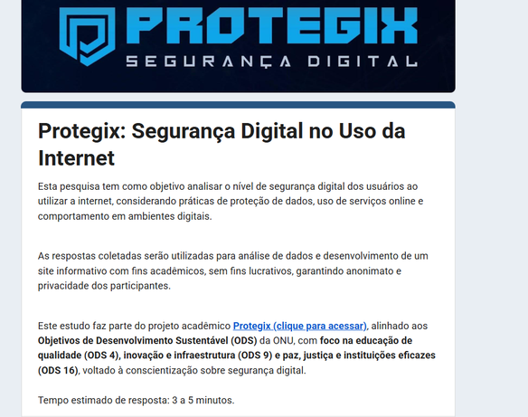
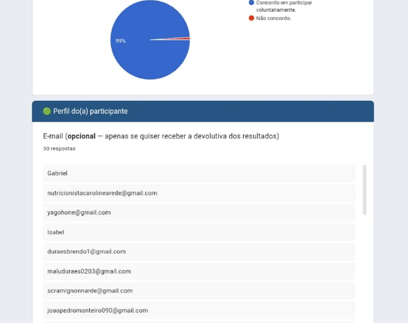
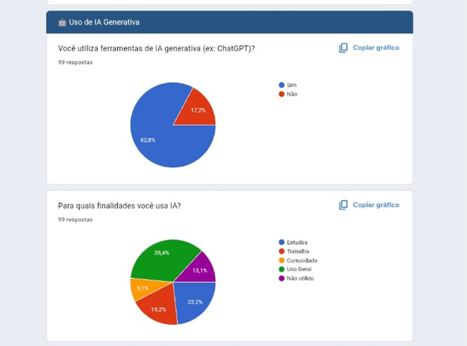
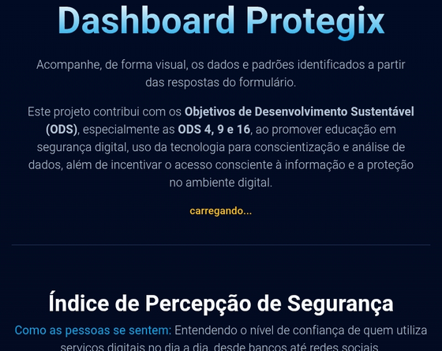
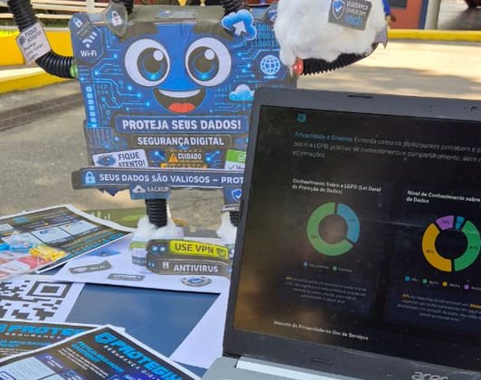
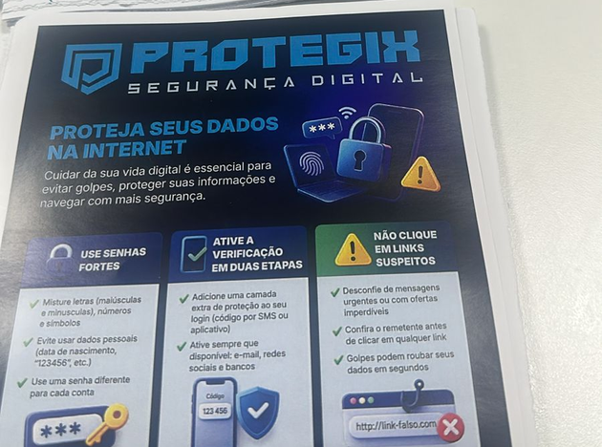
Segurança Digital
ATIVIDADES DESENVOLVIDAS
Tema Integrador VII – Projeto de Pesquisa
‹#›

Slide 6

Segurança Digital
O QUE É O PROTEGIX
Plataforma educacional gratuita que transforma dados reais de pesquisa em aprendizado sobre segurança digital.
Desenvolvida por alunos de Ciência da Computação como solução prática para um problema real observado na pesquisa.
Une três pilares: visualização de dados, educação interativa e gamificação (quiz com ranking).
Proposta: traduzir a lacuna entre conhecimento e prática em uma experiencia que ensina e agrega.
Tema Integrador VII – Projeto de Pesquisa
‹#›

Slide 7






Segurança Digital
TECNOLOGIAS UTILIZADAS
Frontend:
React.
TypeScript.
Vite.
Material UI.
Sass/SCSS.
Dados e Serviços:
Firebase Firestore.
Google Forms e Google Sheets.
Google Gemini para insights com IA.
Vercel para publicação.
Tema Integrador VII – Projeto de Pesquisa
‹#›

Slide 8
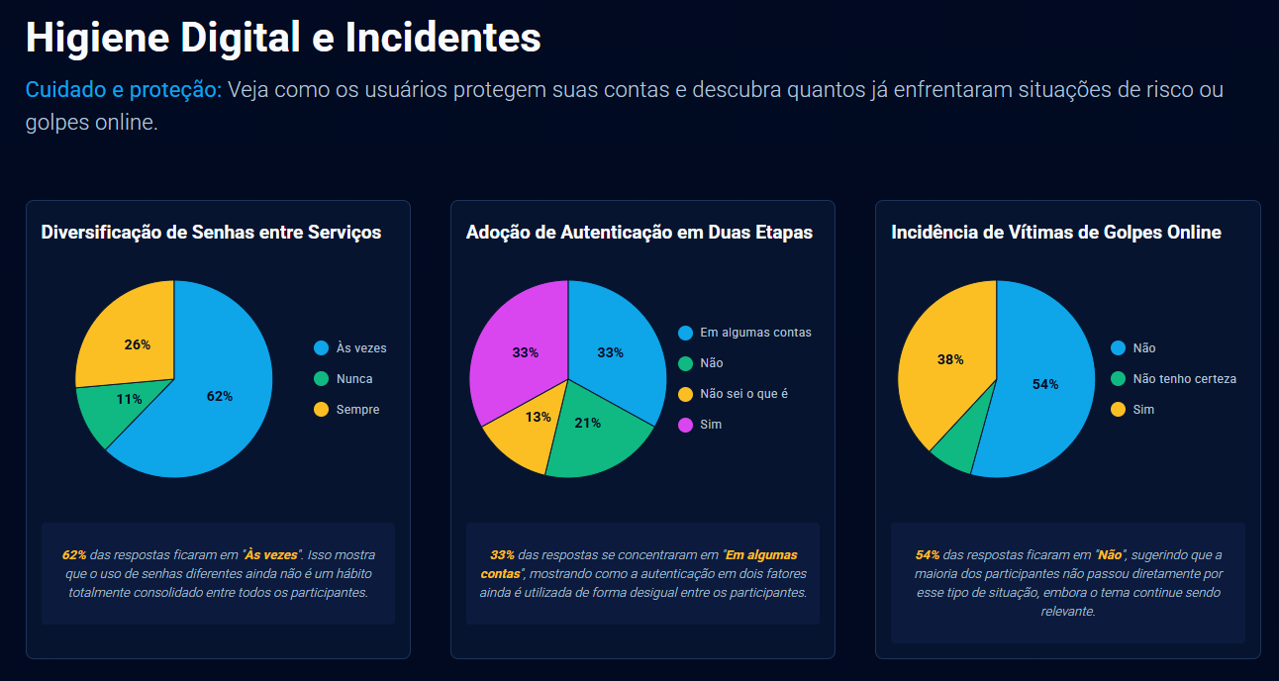
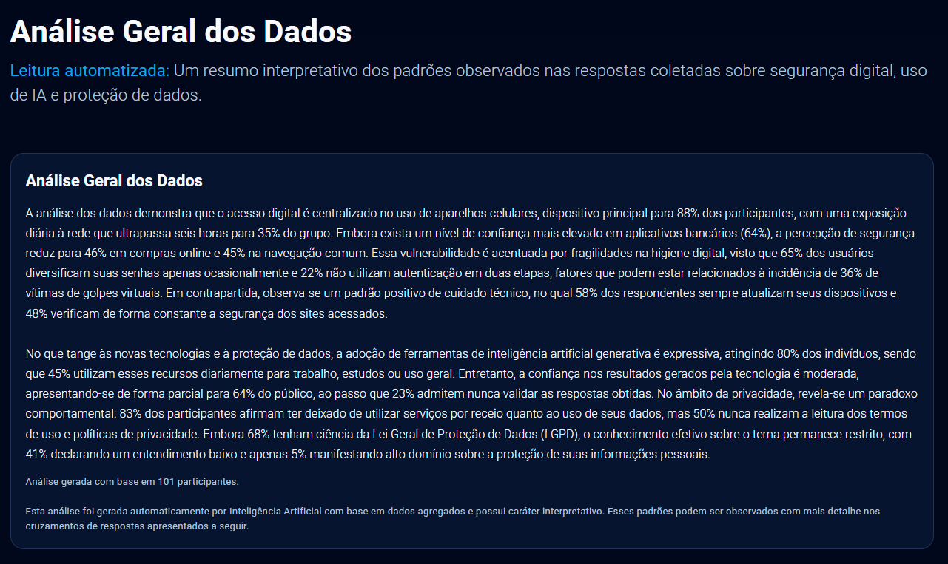
Segurança Digital
FUNCIONALIDADES DA PLATAFORMA
Dashboard de dados:
Gráficos interativos.
Visualizacao dos resultados da pesquisa.
Insights com inteligencia artificial.
Analises cruzadas entre respostas.
Tema Integrador VII – Projeto de Pesquisa
‹#›

Slide 9
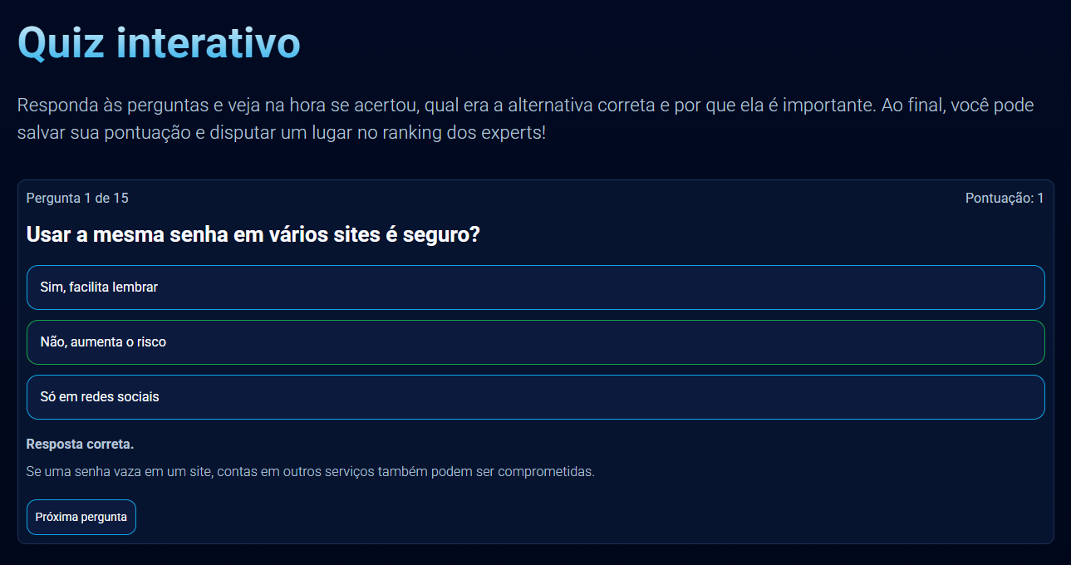
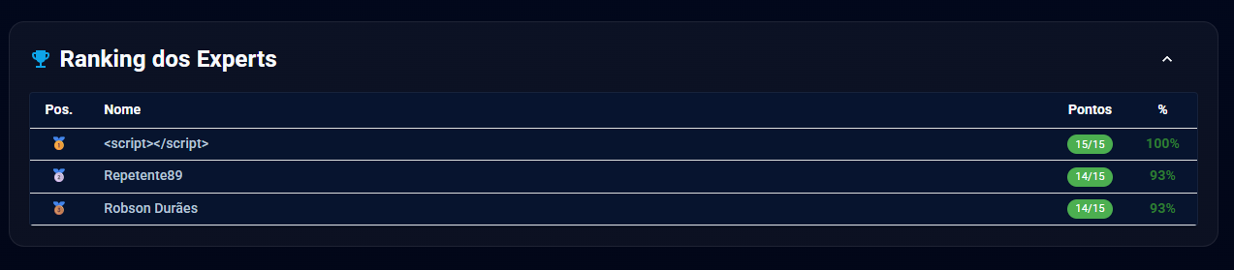
Segurança Digital
Quiz interativo:
Banco com 30 perguntas.
10 perguntas aleatorias por tentativa.
Feedback imediato.
Ranking gamificado com leaderboard.
Tema Integrador VII – Projeto de Pesquisa
‹#›

Slide 10
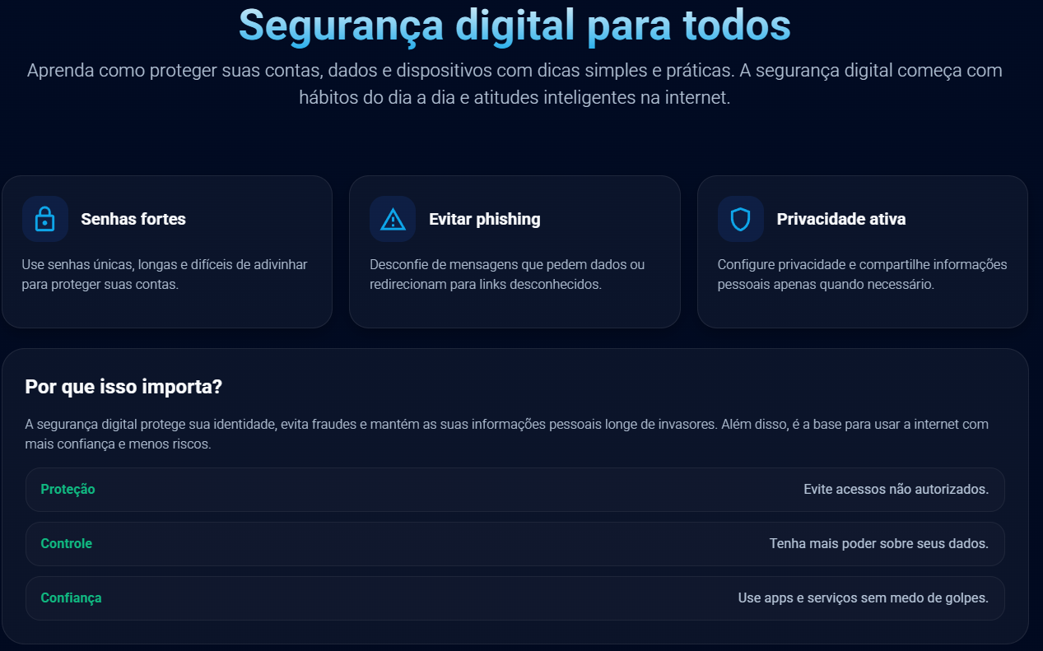
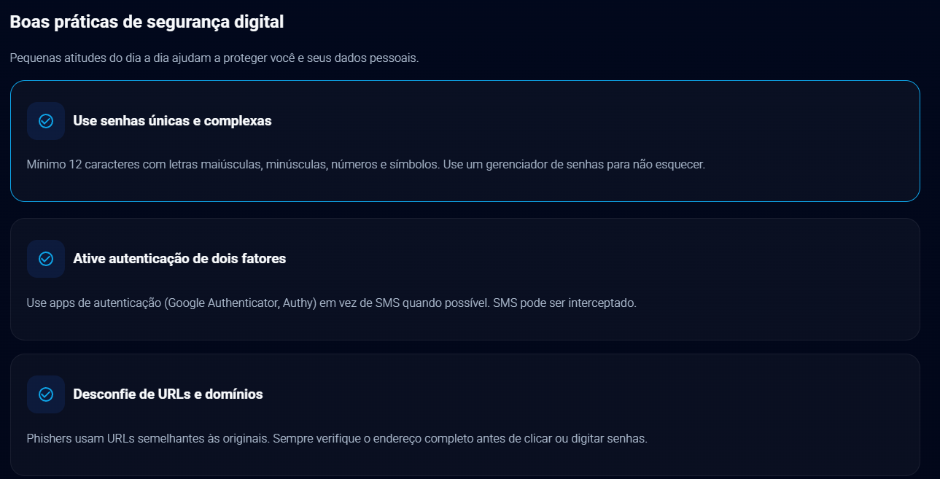
Segurança Digital
Área Aprenda:
Dicas práticas de segurança.
Conteúdo sobre phishing, senhas e privacidade.
Ações recomendadas para proteção digital.
Tema Integrador VII – Projeto de Pesquisa
‹#›

Slide 11
Segurança Digital
RESULTADOS: PERFIL E USO DA INTERNET
Perfil dos Participantes e Uso da Internet
88% usam o celular como principal dispositivo de acesso.
35% ficam mais de 6 horas por dia conectados.
26% afirmam estar conectados o tempo todo.
71% usam Wi-Fi privado como principal conexão.
51% já deixaram de realizar alguma atividade por falta de acesso à tecnologia.
Tema Integrador VII – Projeto de Pesquisa
‹#›

Slide 12
Segurança Digital
RESULTADOS: HIGIENE DIGITAL
Hábitos de Segurança Digital
65% usam senhas diferentes apenas às vezes.
Apenas 27% sempre diversificam senhas.
35% usam autenticação em duas etapas em todas as contas.
22% não usam autenticação em duas etapas.
36% já foram vítimas de golpes online.
48% sempre verificam se um site é seguro antes de navegar.
Tema Integrador VII – Projeto de Pesquisa
‹#›

Slide 13
Segurança Digital
RESULTADOS: PRIVACIDADE E LGPD
Privacidade e LGPD
68% já ouviram falar da LGPD.
Apenas 5% declaram ter alto conhecimento sobre proteção de dados.
50% nunca leem termos de uso ou políticas de privacidade.
83% já deixaram de usar algum serviço por preocupação com privacidade.
Tema Integrador VII – Projeto de Pesquisa
‹#›

Slide 14
Segurança Digital
RESULTADOS: INTELIGÊNCIA ARTIFICIAL
Uso de Inteligência Artificial
80% já utilizaram ferramentas de IA generativa.
45% usam IA diariamente.
64% confiam apenas parcialmente nas respostas da IA.
23% nunca verificam as respostas fornecidas por IA.
Tema Integrador VII – Projeto de Pesquisa
‹#›

Slide 15
Segurança Digital
ANÁLISE GERAL DOS DADOS
Os usuários estão cada vez mais conectados.
Existe preocupação com segurança e privacidade.
Essa preocupação nem sempre se transforma em hábitos seguros.
O celular é o principal ponto de risco.
Educação digital é essencial para reduzir vulnerabilidades.
Tema Integrador VII – Projeto de Pesquisa
‹#›

Slide 16

Segurança Digital
CONTRIBUIÇÃO SOCIAL E ODS
Contribuição Social:
Democratização do acesso à informação sobre segurança digital.
Incentivo a práticas mais seguras na internet.
Uso de tecnologia para educação e conscientização.
Contribuição para os Objetivos de Desenvolvimento Sustentável.
ODS Relacionados:
ODS 4: Educação de Qualidade.
ODS 9: Indústria, Inovação e Infraestrutura.
ODS 16: Paz, Justiça e Instituições Eficazes.
Tema Integrador VII – Projeto de Pesquisa
‹#›

Slide 17
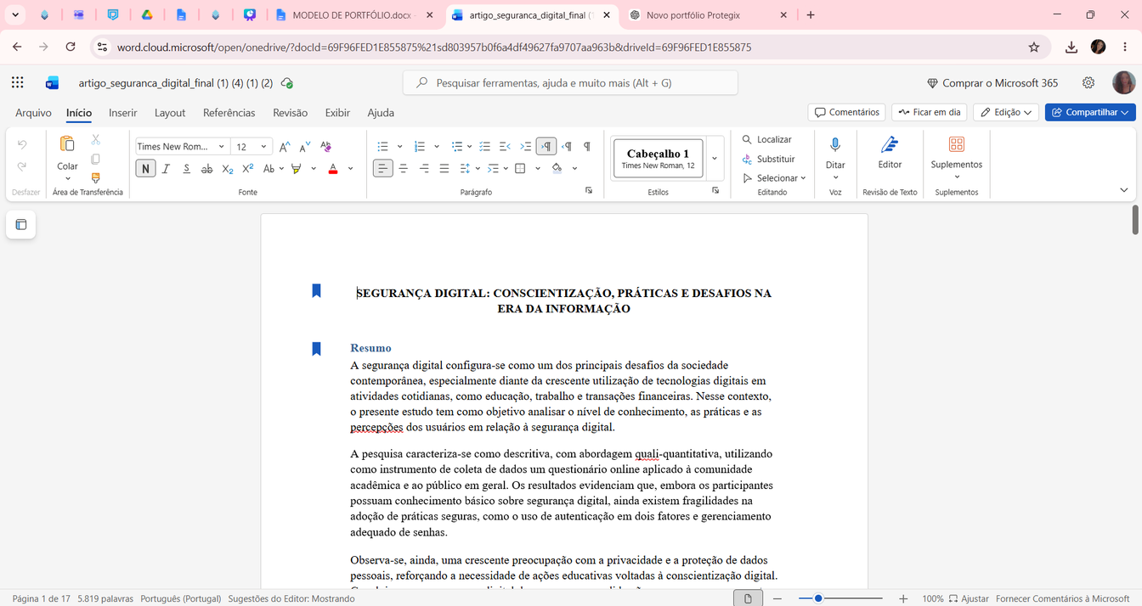
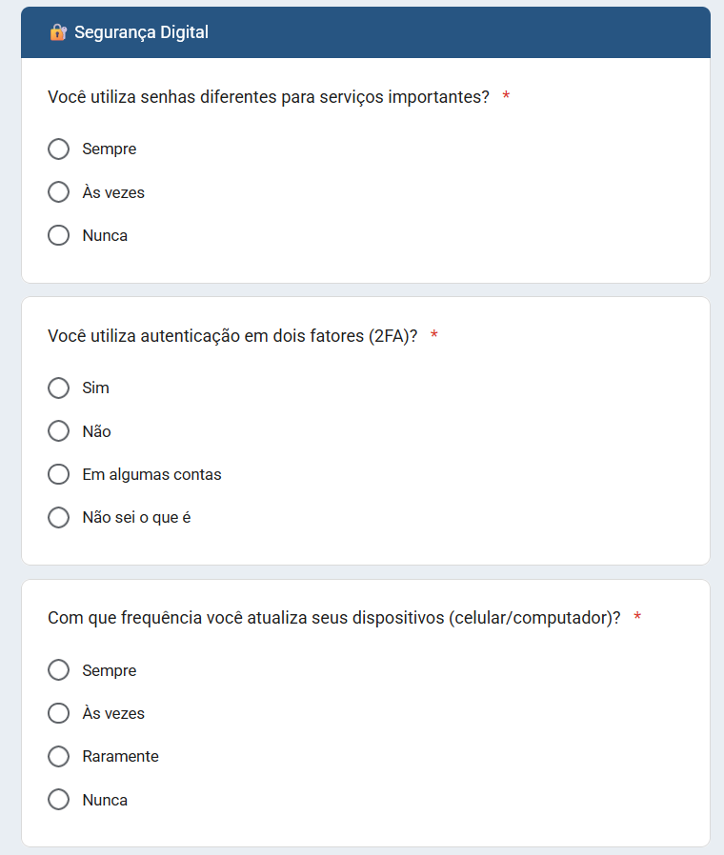
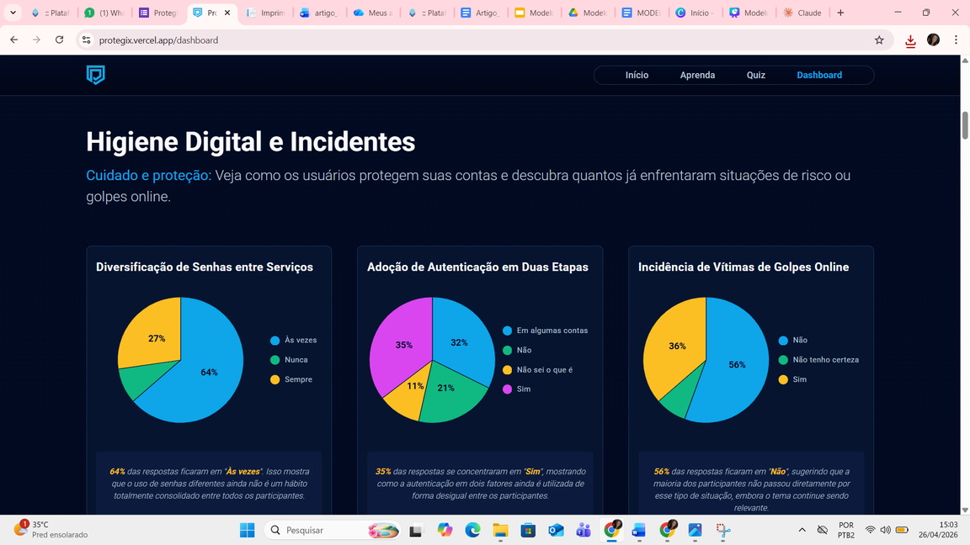
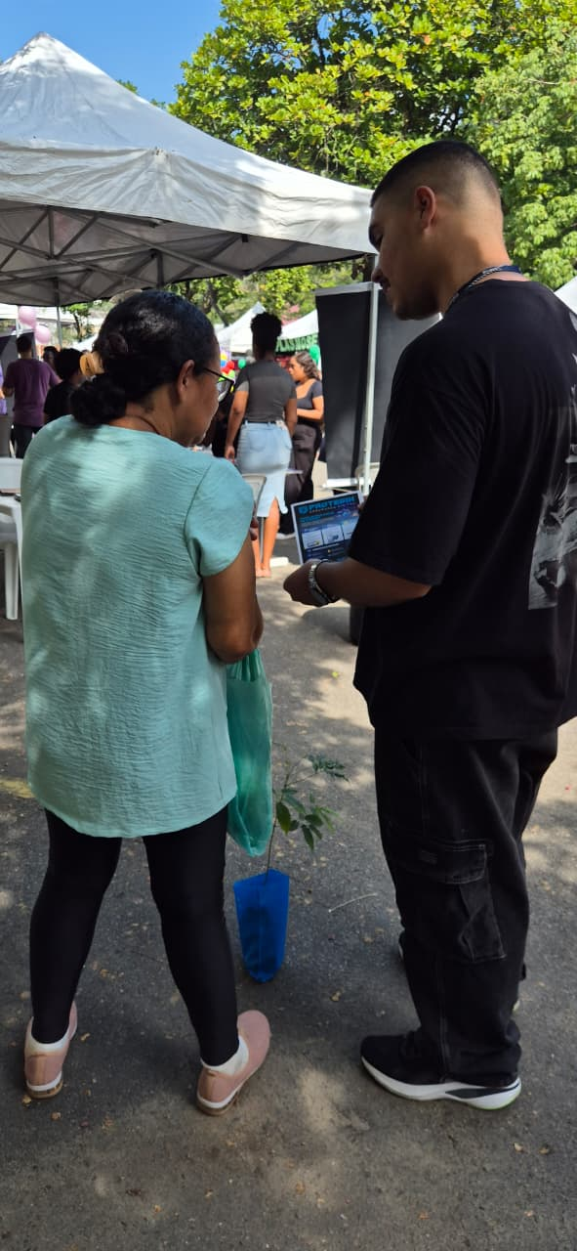

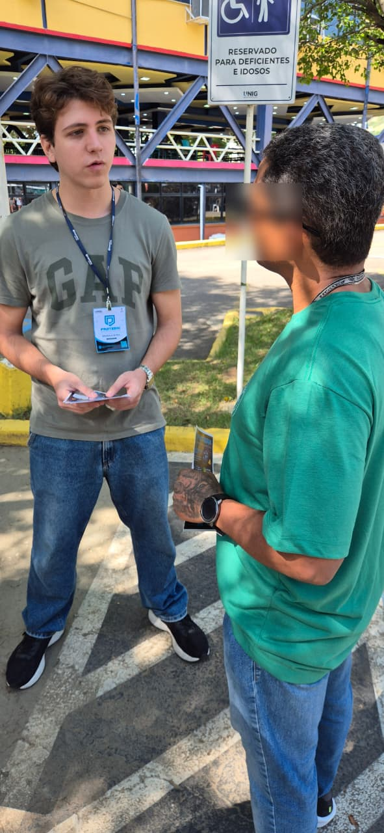
Segurança Digital
EVIDÊNCIAS
Tema Integrador VII – Projeto de Pesquisa

Slide 18
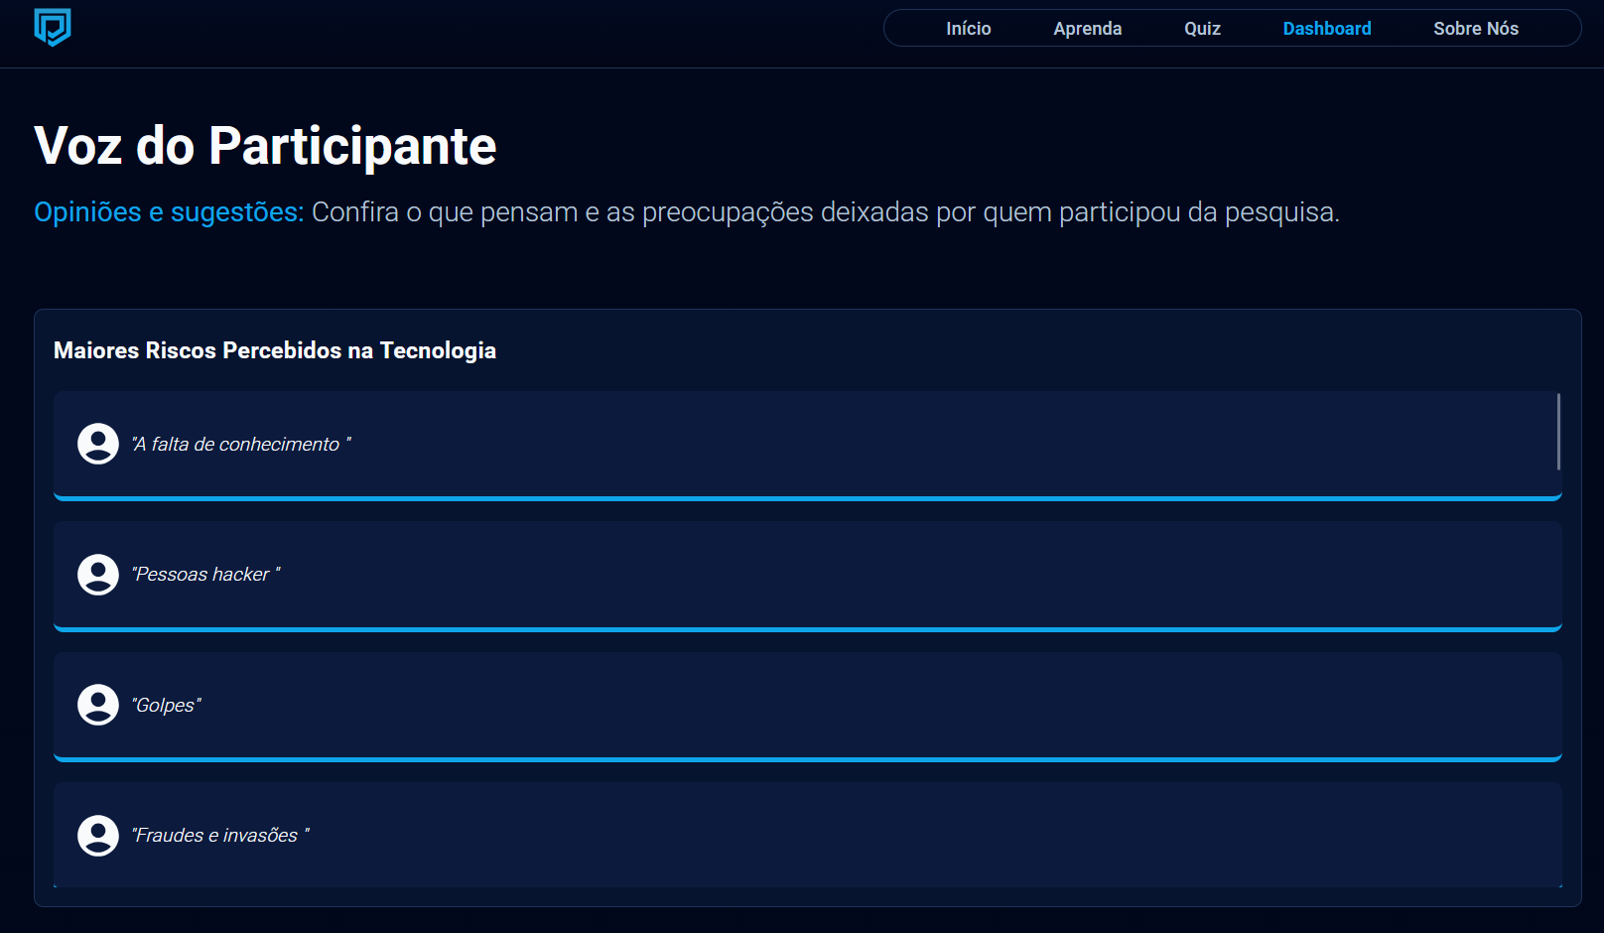
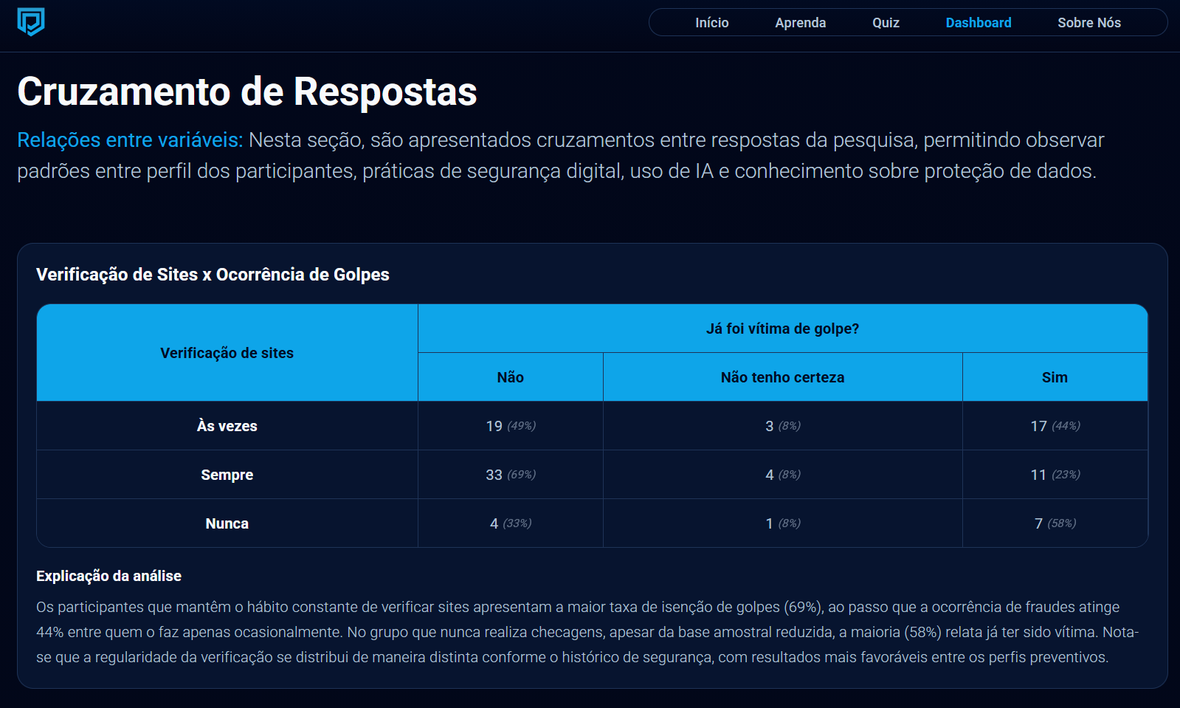

Segurança Digital
EVIDÊNCIAS
Tema Integrador VII – Projeto de Pesquisa

Slide 19
Segurança Digital
CONCLUSÃO
Os resultados demonstram que, embora muitos usuários possuam conhecimento básico sobre segurança digital, esse conhecimento não é aplicado de forma consistente no dia a dia.
Observa-se, portanto, uma lacuna significativa entre o conhecimento teórico e as práticas adotadas.
Conclui-se que a segurança digital depende não apenas de ferramentas tecnológicas, mas principalmente da conscientização e educação dos usuários
Tema Integrador VII – Projeto de Pesquisa
‹#›

